Slide 1
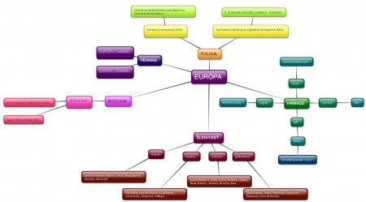
Z uvedených pojmov vytvorte pojmovú mapu!
Nukleová kyselina
Bielkovina
Biomakromolekulová látka fosfodiesterová väzba
Živá sústava
Aminokyselina A,G,C,T, U
Nukleotid ribóza, H3PO4
Nukleozid jadro + mimo jadra
Peptidová väzba globulárne, fibrilárne
Watson + Creek DNA + RNA

Slide 2
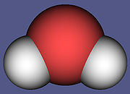
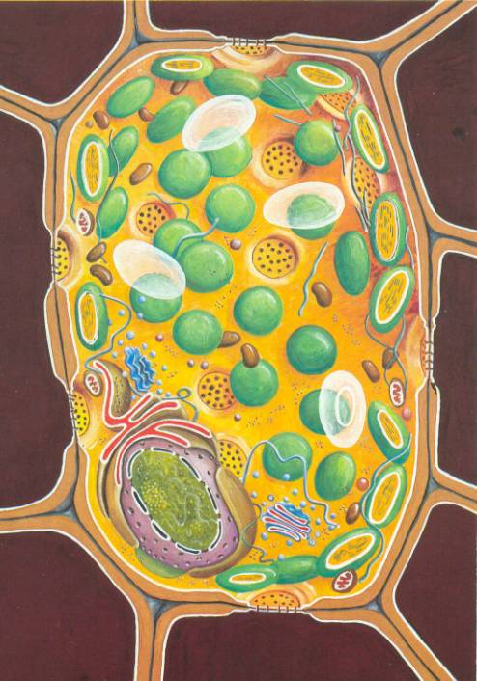
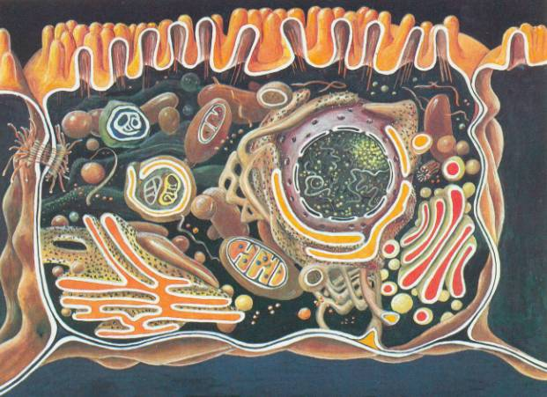
CHEMICKÉ ZLOŽENIE BUNKY

Slide 3
65%
3%ML
3%
NK
9%
S
12%
b.

Slide 4
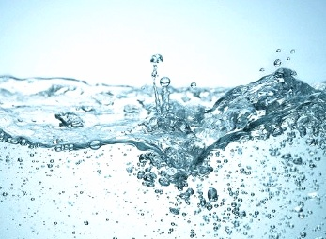
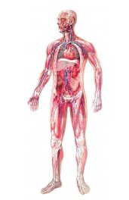
VODA A MINERÁLNE LÁTKY
-Univerzálne prostredie
príjem
V
E
D
E
N
N
E
Výdaj látok

Slide 5


Od čoho závisí obsah H2O v organizme ???
1. VEK

Slide 6
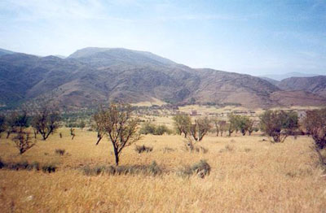
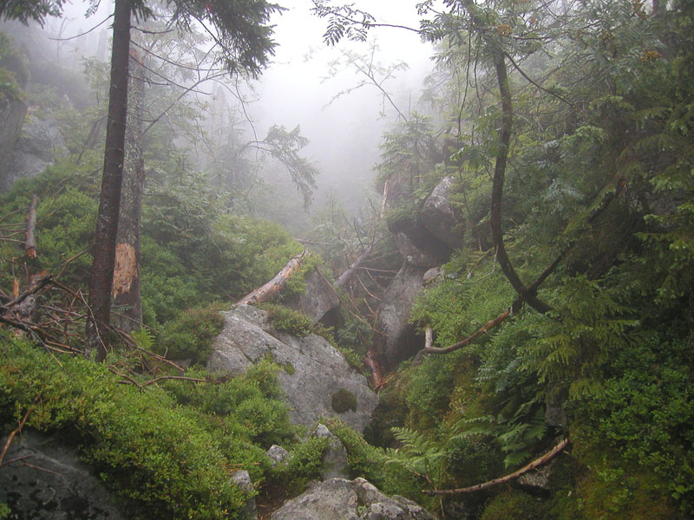
PROSTREDIE

Slide 7

Anorganické a organické soli
HOSPODÁRENIE S VODOU
METABOLIZMUS
OVPLYVŇUJE PH
BUNKY

Slide 8
ORGANICKÉ LÁTKY
4 –väzbový uhlík !!!

Slide 9
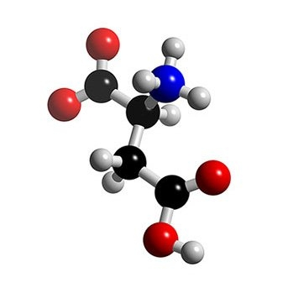
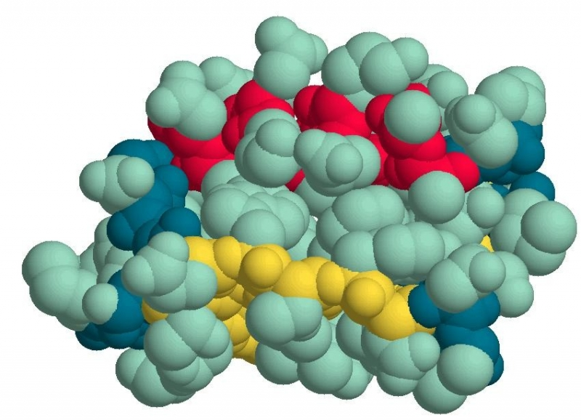
1. PROTEÍNY
Peptidová väzba
N
Základ.stavebná jednotka

Slide 10
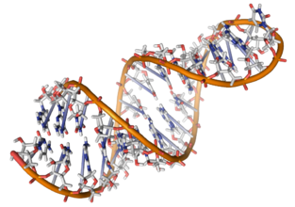
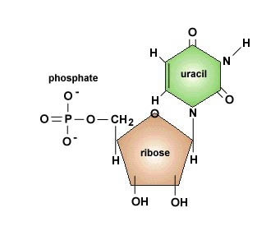
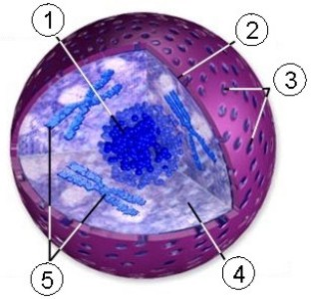
Nukleové kyseliny
Nositelia čoho ????
Nachádzajú sa -

Slide 11
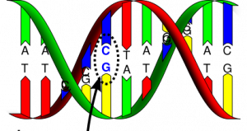
DNA - bázy

Slide 12
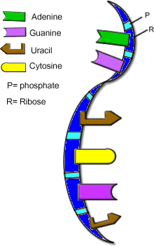
RNA - bázy

Slide 13
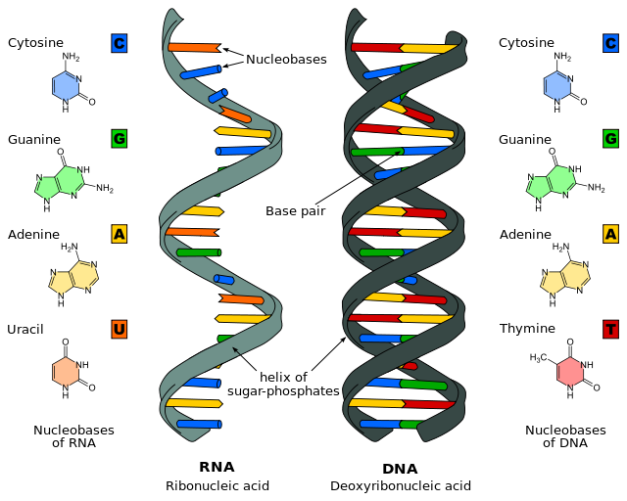

Slide 14
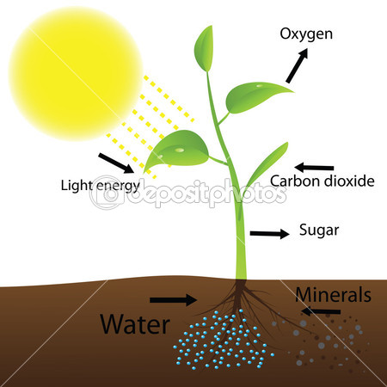
SACHARIDY
Vznik: ???
Význam: ???

Slide 15
Delenie:
Monosacharidy | Disacharidy | Polysacharidy
G_UK_ZA
F_ _KTÓ_A
R_B_Z_
DE_X_ _BÓ_ _
SACHARÓZA
CELULÓZA
MALTÓZA
CHITÍN
LAKTÓZA
ŠKROB
GLYKOGÉN

Slide 16
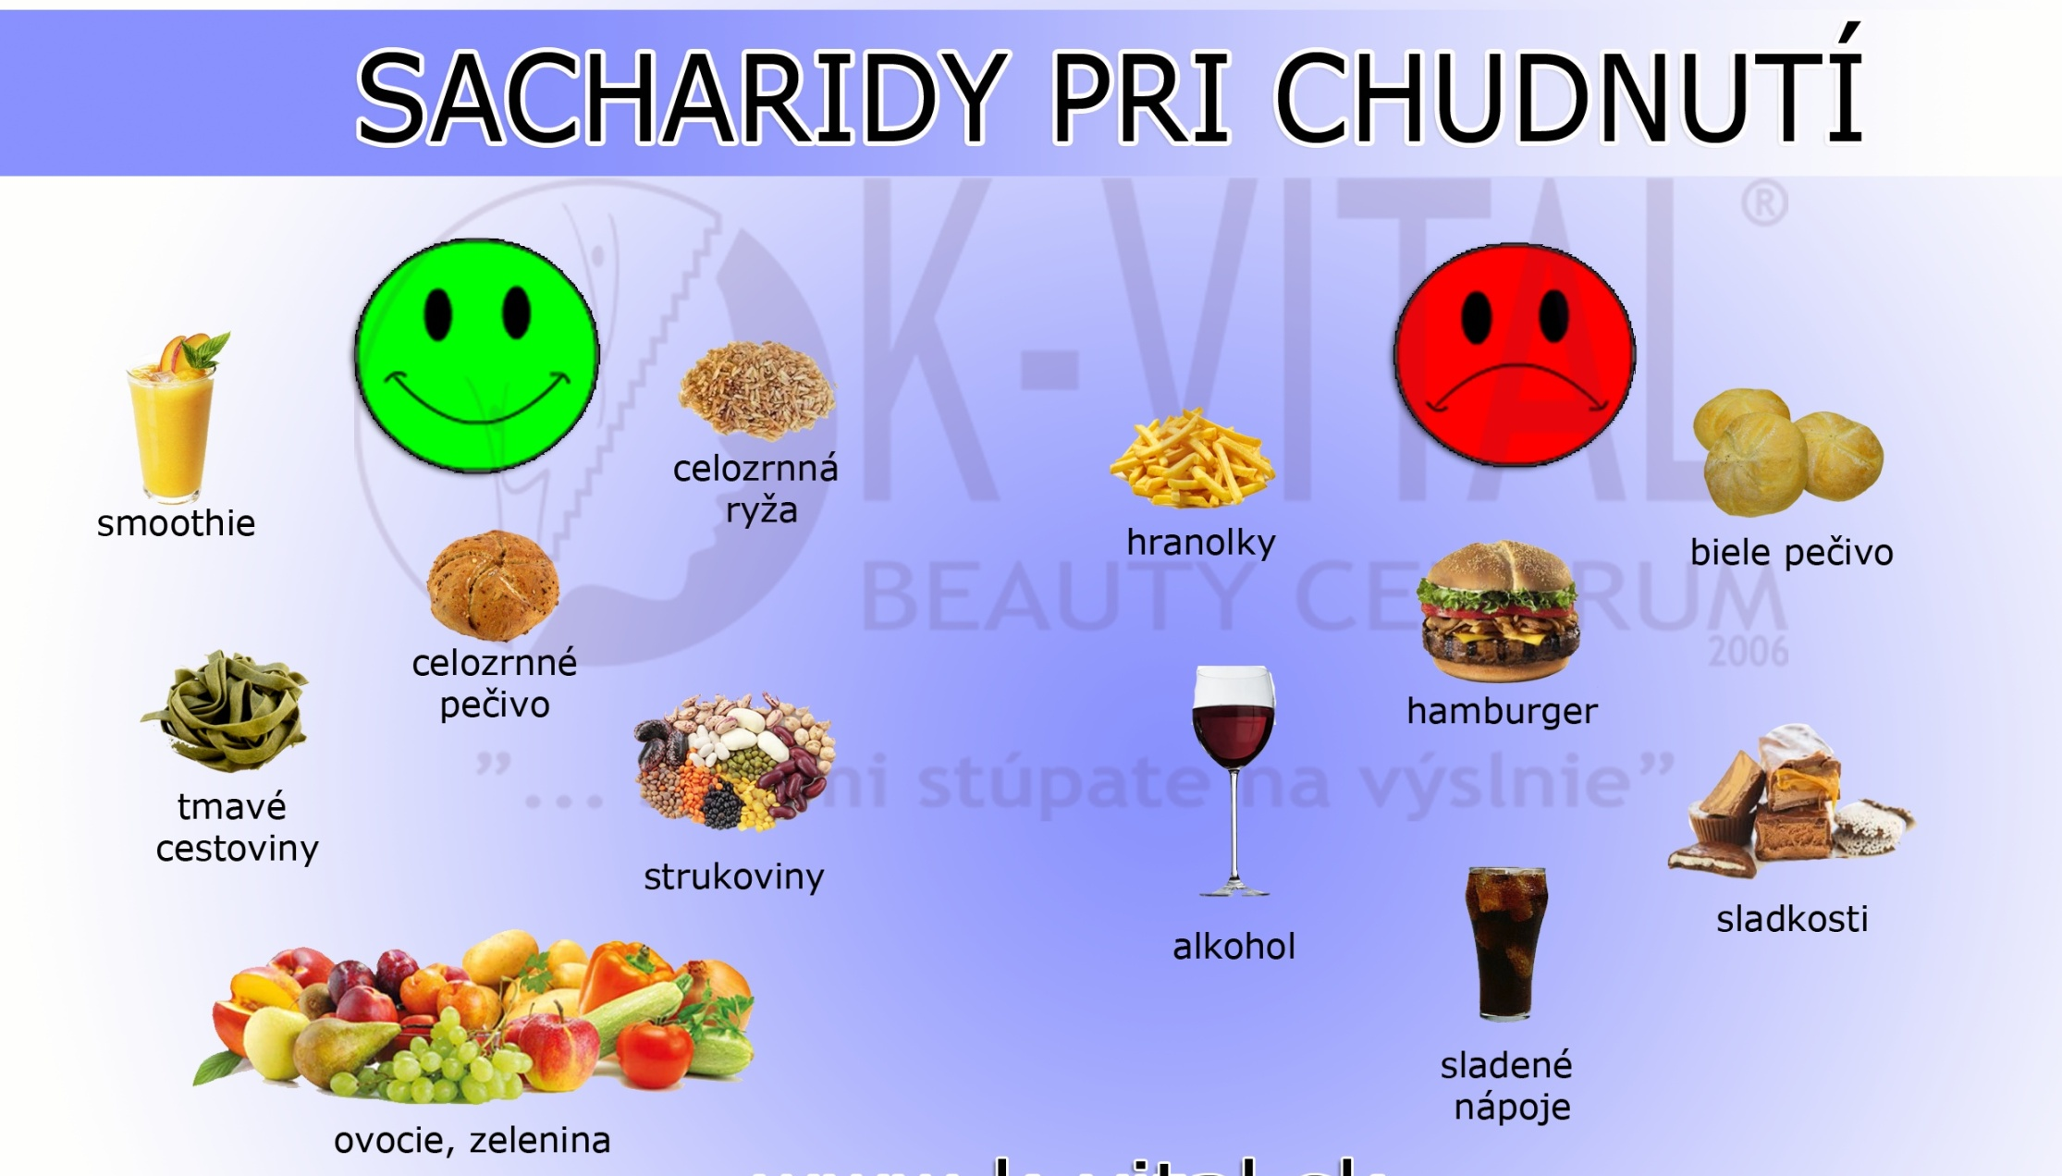

Slide 17
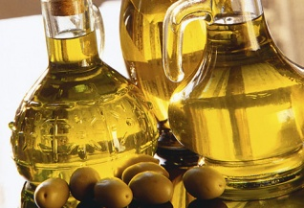
LIPIDY
Čo sú???
TUKY
funkcie???
OLEJE
delenie???
VOSKY

Slide 18
V poznámkach sa objavujú chybné informácie, nájdi ich a oprav!
Chemickým základom živých sústav sú bielkoviny a NK.
Základnou stavebnou jednotkou bielkovín je nukleotid, ktorý je v danej bielkovine pospájaný fosfodiesterovou väzbou. Sacharidy vznikajú v procese dýchania u všetkých rastlín a živočíchov. Delia sa na monosacharidy, disacharidy a polysacharidy. Ribóza a deoxyribóza (ako súčasť aminokyseliny) patrí k monosacharidom.
Tuky alebo proteíny predstavujú biomakromolekulové látky, ktoré sa delia na globulárne, fibrilárne a membránové.

